Slide 1

Algoritmi sortiranja

Slide 2
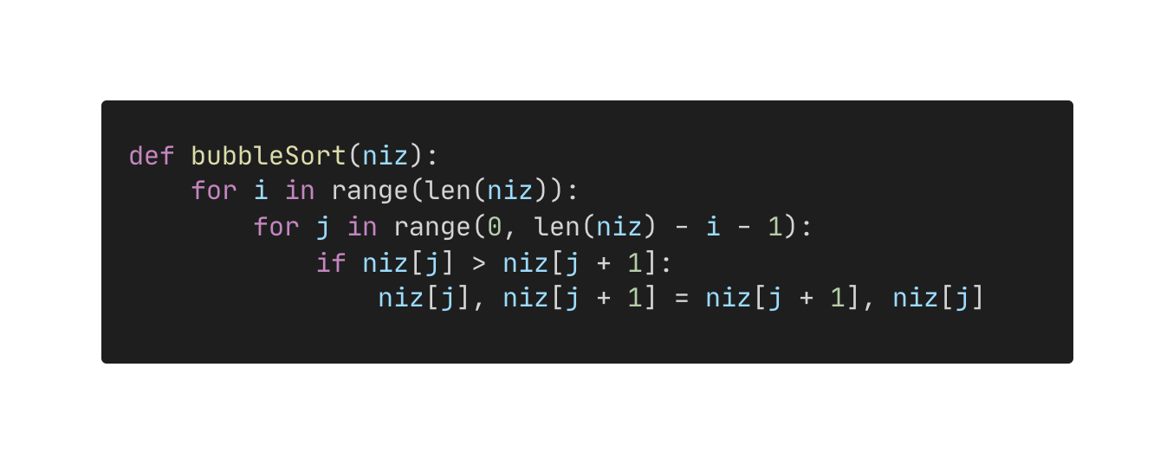
Bubble sort
Ideja algoritma:
U svakom prolasku poredi dva susedna elementa
Ako su u pogrešnom redosledu → zameni mesta
Nastavlja se dok ceo niz ne postane sortiran

Slide 3
Bubble sort
Ideja algoritma:
U svakom prolasku poredi dva susedna elementa
Ako su u pogrešnom redosledu → zameni mesta
Nastavlja se dok ceo niz ne postane sortiran
Nema optimizacije:
Čak i ako je niz već sortiran → i dalje se vrši sveukupan broj poređenja
Jednostavan ali neefikasan za veće nizove
Kompleksnost:
Najgori slučaj: $O(n^{2})$
Najbolji slučaj: $O(n^{2})$ (uvek radi sve itaracije)

Slide 4
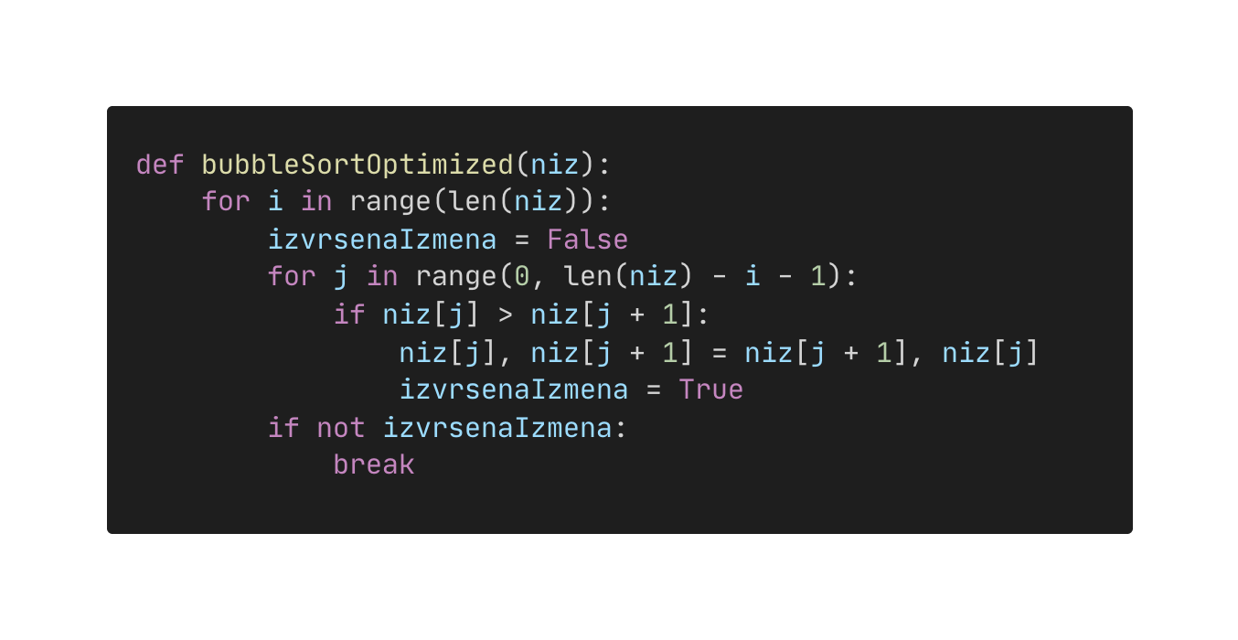
Bubble sort — Optimizovana verzija
Problem:
Ako je niz već sortiran → nepotrebno prolazi kroz niz
Rešenje:
Uvesti indikator
Ako se u jednom prolazu ne izvrši ni jedna izmena:
Niz je sortiran
Prekini izvršavanje
Kompleksnost:
Najgori slučaj: $O(n^{2})$
Najbolji slučaj: $O(n)$ (niz već sortiran)

Slide 5
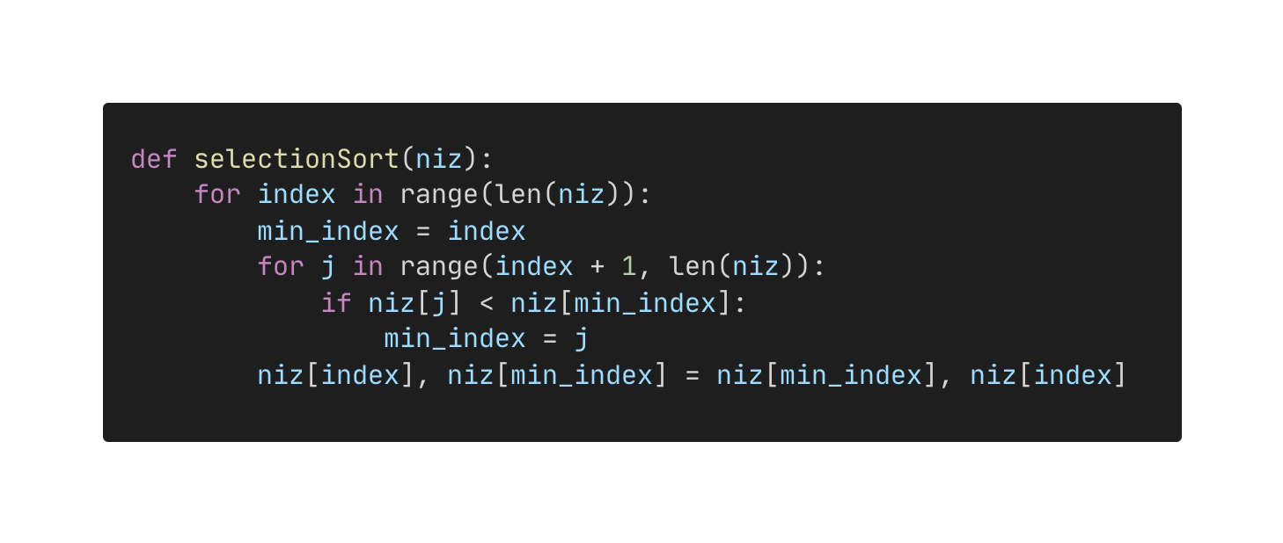
Selection sort
Ideja algoritma:
U svakom prolasku kroz niz:
Nađe se najmanji element
Zameni se sa prvim nesortiranim elemntom
Ponavlja se dok ceo niz ne postane sortiran

Slide 6
Selection sort
Ideja algoritma:
U svakom prolasku kroz niz:
Nađe se najmanji element
Zameni se sa prvim nesortiranim elemntom
Ponavlja se dok ceo niz ne postane sortiran
Nema optimizacije:
Uvek se traži minimum do kraja niza, bez obzira na stanje elemenata
Broj poređenja je uvek isti, bez obzira na to da li je niz skoro sortiran
Kompleksnost:
Najgori slučaj: $O(n^{2})$
Najbolji slučaj: $O(n^{2})$ (i dalje se traži minimum)

Slide 7
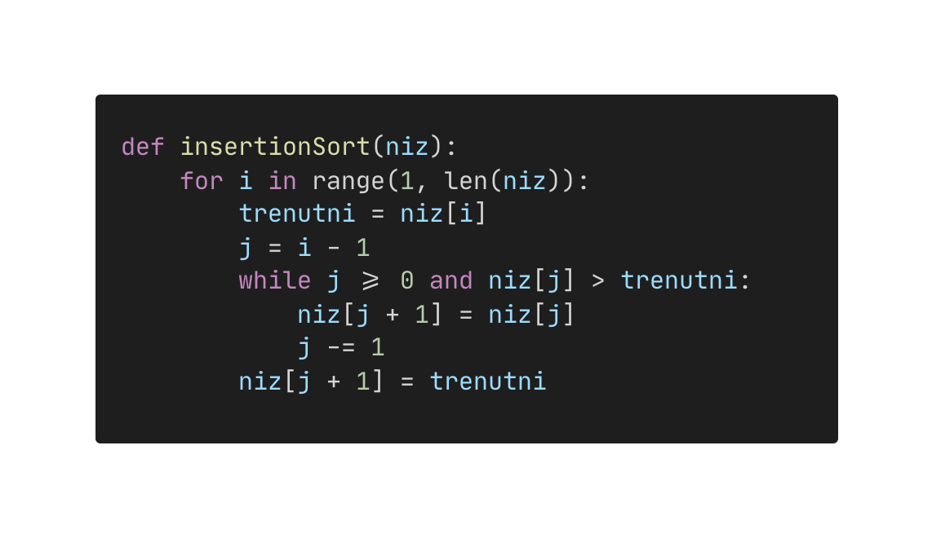
Insertion sort
Ideja algoritma:
Poseća na ređanje karata u ruci
U svakom koraku:
Uzima se sledeći element iz nesortiranog dela
Proedi se unazad i ubacuje odgovarajuće mesto u sortiranom delu niza
Ponavlja se dok se ceo niz ne sortira

Slide 8
Insertion sort
Ideja algoritma:
Poseća na ređanje karata u ruci
U svakom koraku:
Uzima se sledeći element iz nesortiranog dela
Poredi se unazad i ubacuje odgovarajuće mesto u sortiranom delu niza
Ponavlja se dok se ceo niz ne sortira
Nema optimizacije:
Uvek se vrši provera unazad bez obzira da li je niz skoro sortiran
Efiaksan za male ili skoro sortirane nizove, ali neefikasan za obrnut redosled
Kompleksnost:
Najgori slučaj: $O(n^{2})$ (niz je obrnuto sortiran)
Najbolji slučaj: $O(n^{2})$ (niz sortiran kako treba)

Slide 9
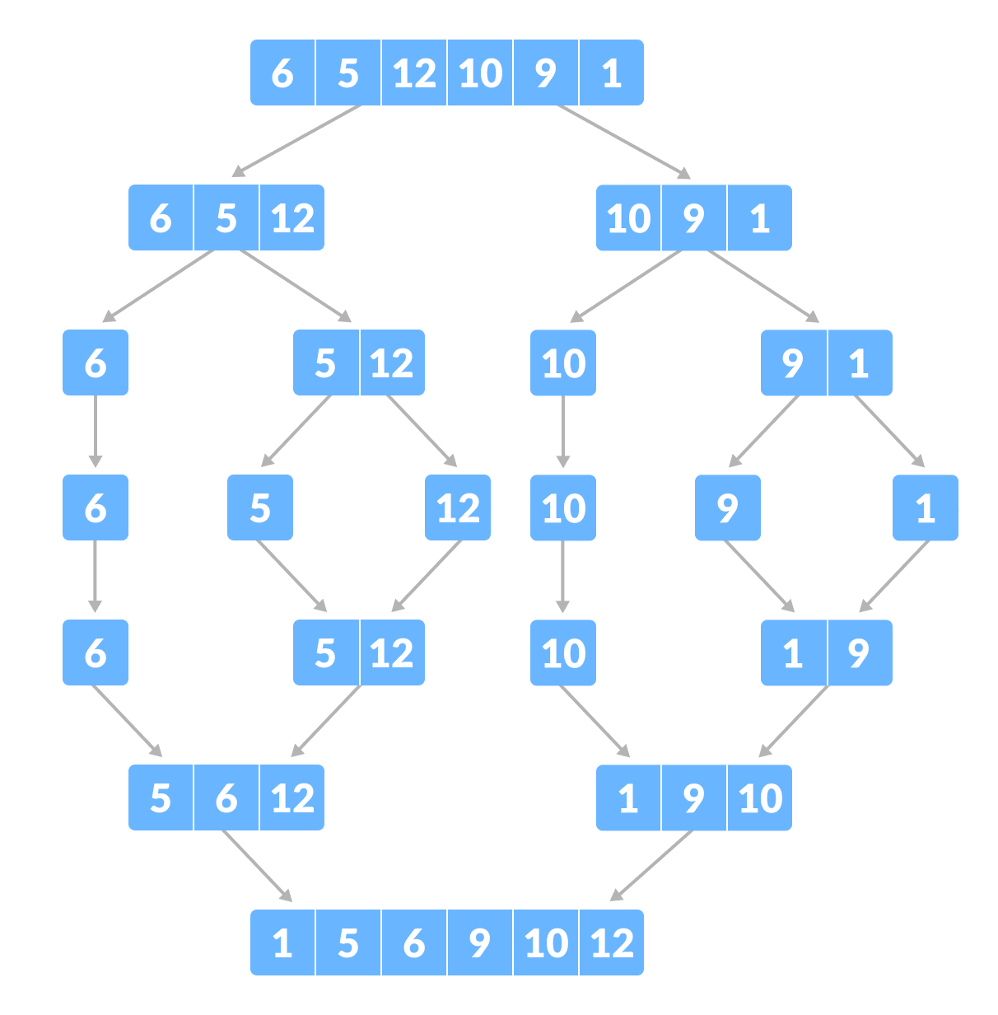
Merge sort
Ideja algoritma:
Niz se rekurzivno deli na manje podnizove sve dok svaki ne sadrži samo jedan element
Zatim se ti podnizovi spajaju, pri čemu se elementi porede i postavljaju na odgovarajuće mesto
Na kraju dobijamo jedan veliki, sortiran niz
Kompleksnost:
Najbolji = Prosečan = Najgori slučaj = $O(n*logn)$

Slide 10
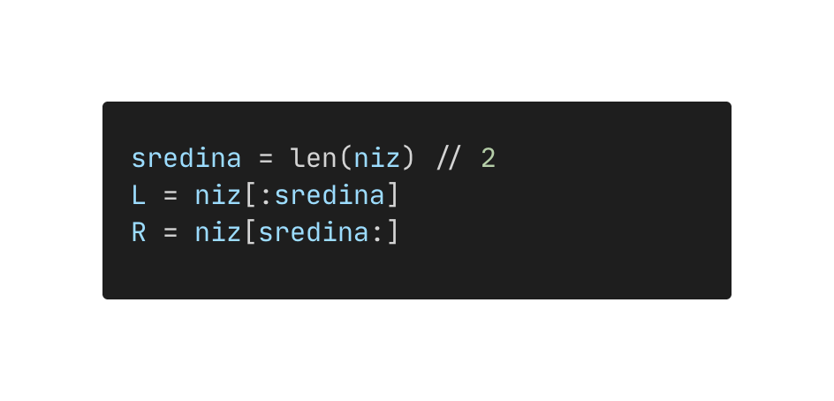
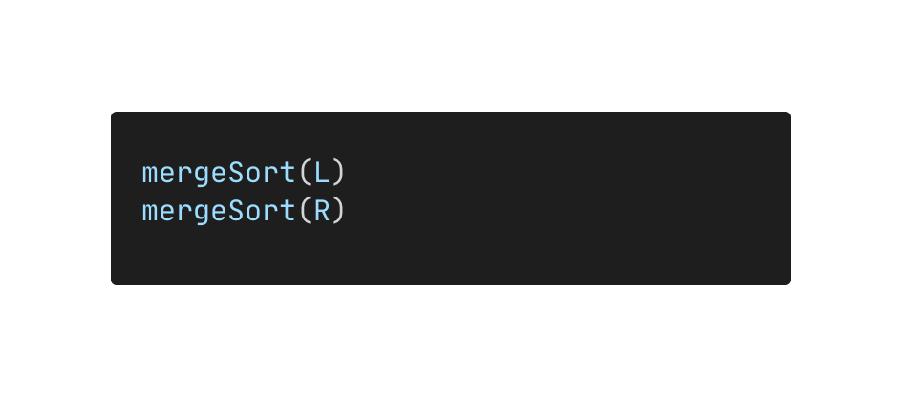
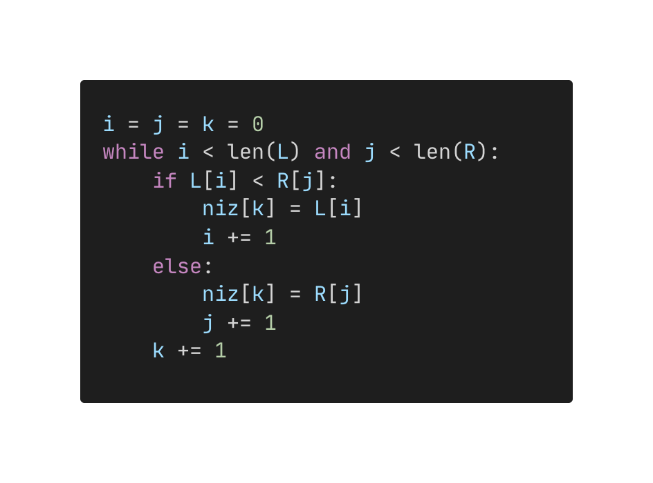
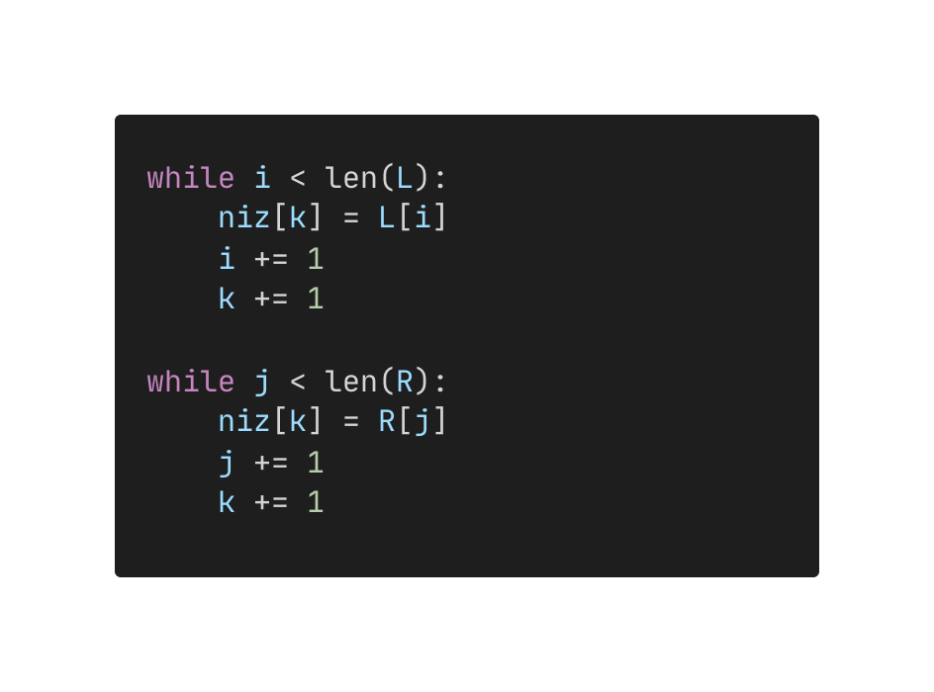
Merge sort — Koraci algoritma
Podeli niz na dva dela:
Pozovi rekurzivno mergeSort na L I R:
Spoji dva sortirana niza u jedan:
Dodaj preostale elemente:

Slide 11
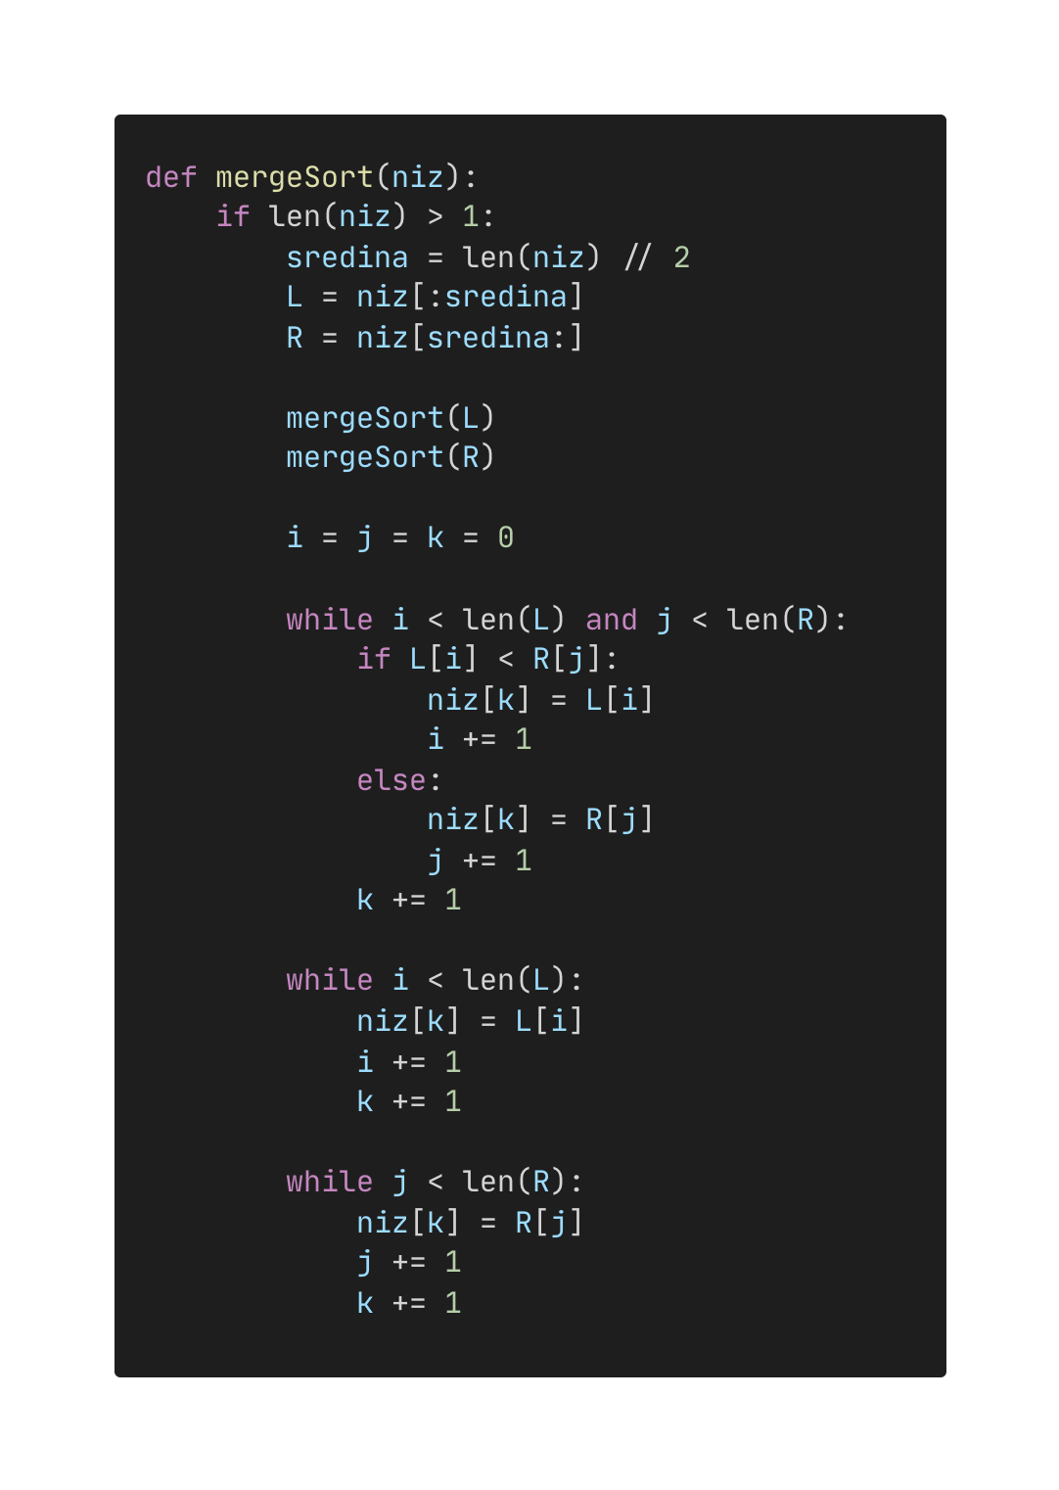
Merge sort — Zajedno
Pogodan za paralelizaciju — nazivsne rekurzije na podnizovima
Stabilan algoritam — ne menja redosled elemenata koji su jednaki
Deterministički — vreme izvršavanja ne zavisi od redosleda elemenata
Efikasan za rad sa velikim strukturama — pogodan za eksterno sortiranje (fajlovi na disku)
Postoji više varijanti:
Top-down merge sort (klasičan rekurzivni)
Bottom-up merge sort (iterativni)
Natural merge sort (iskorišćava već sortirane delove)
Ping-pong merge sort (dva niza koji se “prelivaju”)

Slide 12
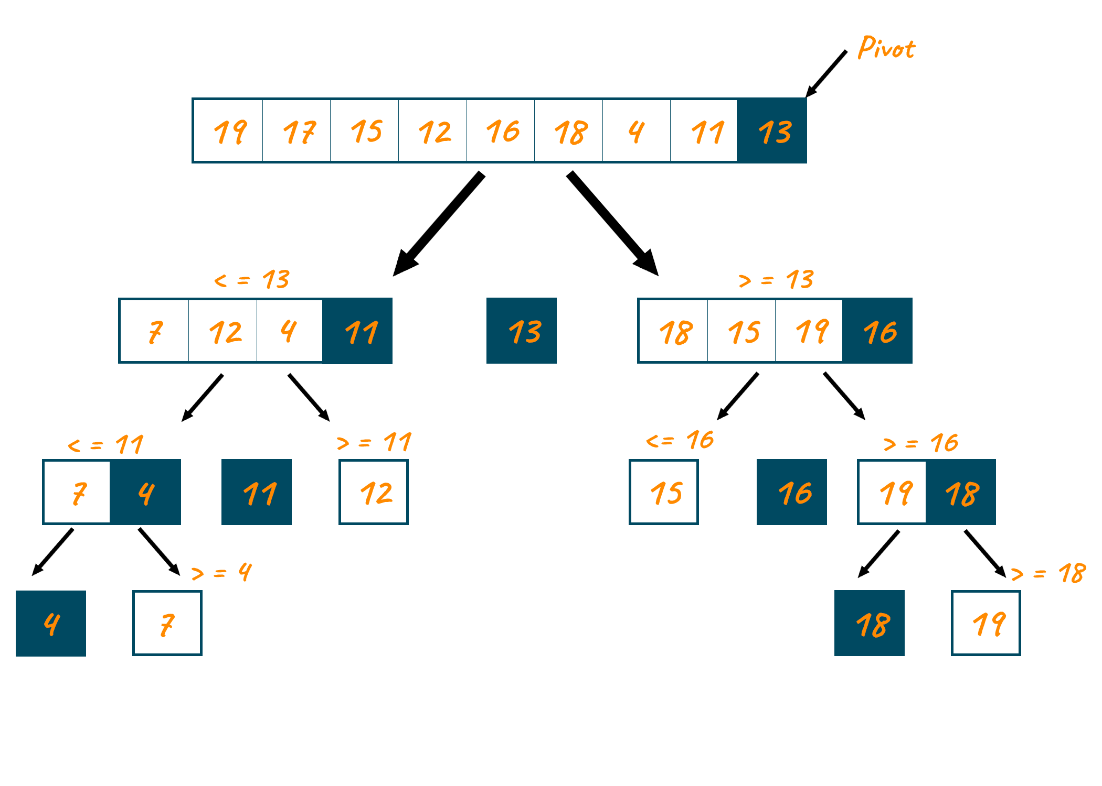
Quick sort
Ideja algoritma:
Odavrati pivot element
Podeliti niz u dva dela:
Levi deo: elementi manji od pivota
Desni deo: elementi veći od pivota
Rekurzivno primeniit isti postupak na svaki podniz
Strategije za isbor pivota:
Prvi element niza
Poslednji element niza
Nasumični element
Median-of-three

Slide 13
Quick sort
Karakteristike
Deluje rekurzivno kao merge sort
Brži u praksi ako su podaci već u memoriji
Manje memorijski zahtevan od merge sorta (sortira u mestu)
Složeniji za implementaciju
Kompleksnost:
Najgori slučaj: $O(n^{2})$ (niz je već sortiran sa lošim pivotom)
Prosečan slučaj: $O(n*logn)$

Slide 14
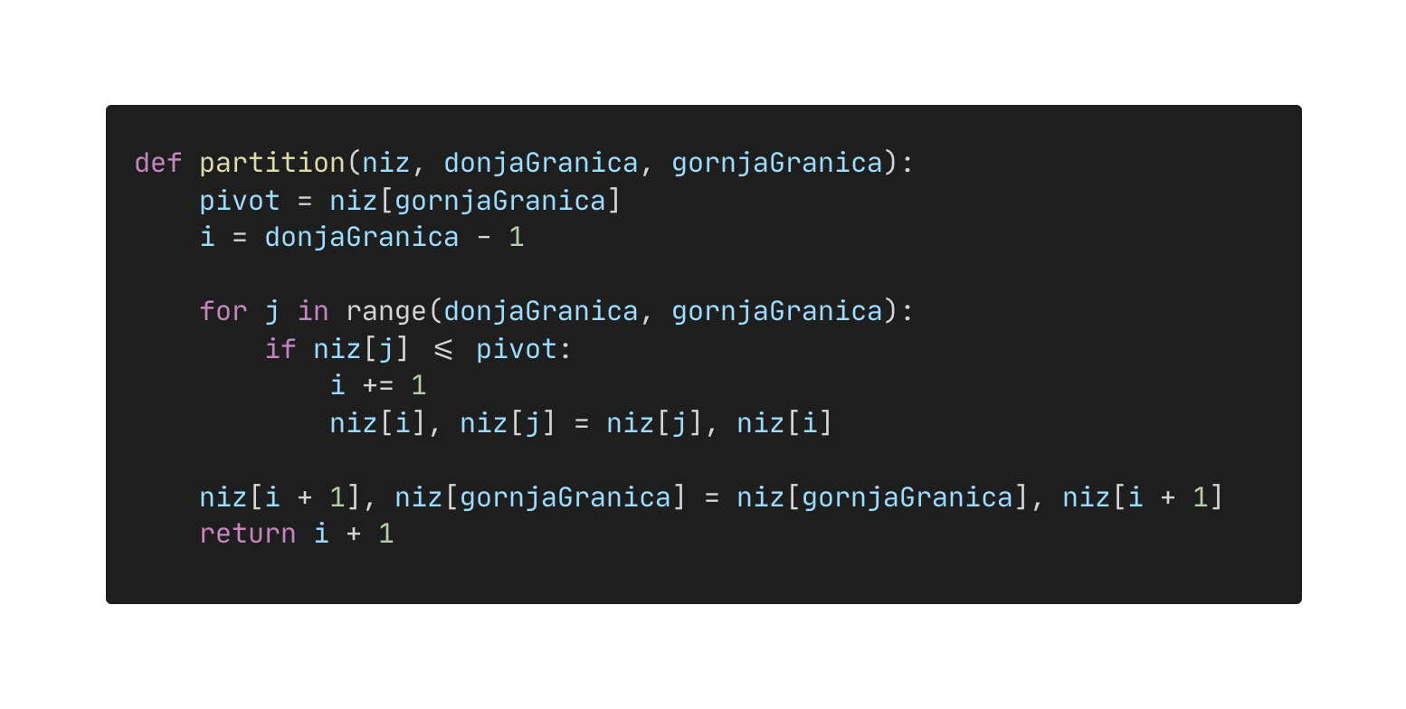
Partition funckija
Objašnjenje:
Pivot je poslednji element podniza
Elementi manji od pivota se pomeraju ulevo
Na kraju pivot ide na svoje mesto (tačka razdvajanja)

Slide 15
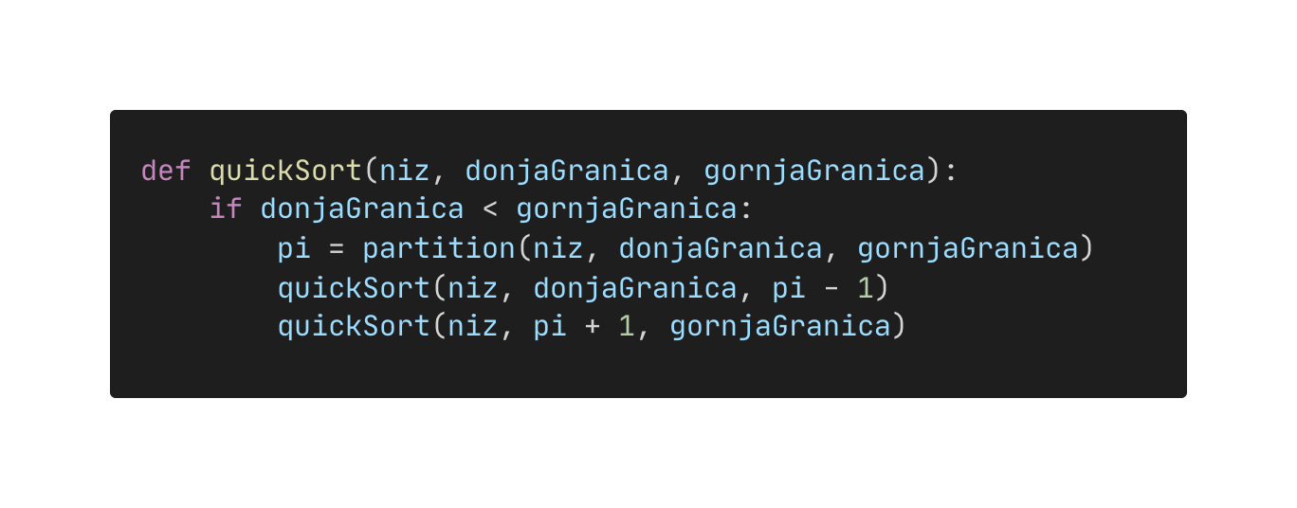
Glavna funkcija
Napomena:
Prvi poziv: donjaGranica = 0, gornjaGranica = len(niz)-1
Svaki rekurzivni poziv sortira podniz oko novog pivota
Algoritam je nestabilan
Sortira in-place (ne koristi dodatnu memeriju)
Zašto je koristan:
Veoma brz u praksi na velikim skupovima podataka
Jedan od najčešće korišćenih sort algoritama

Slide 16
Zadaci za vežbu

Slide 17
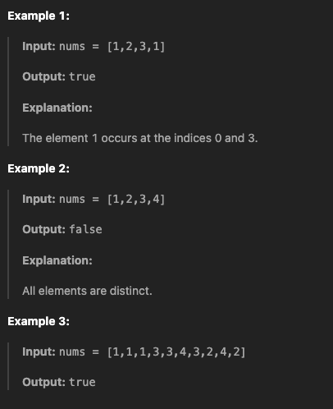
Da li niz sadrži duplikat? (217.)
Dat je niz celobrojnih vrednosti nums. Vrati True ako se bilo koji broj pojavljuje barem dva puta, a False ako su svi brojevi različiti.

Slide 18
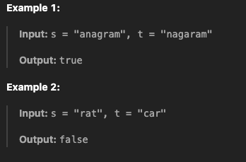
Da li je reč anagram? (242.)
Data su dva stringa s i t. Vrati True ako je t anagram stringa s, a False u suprotnom. Anagram je reč ili fraza koja nastaje premeštanjem slova iz druge reči, koristeći sva slova tačno jednom.

Slide 19
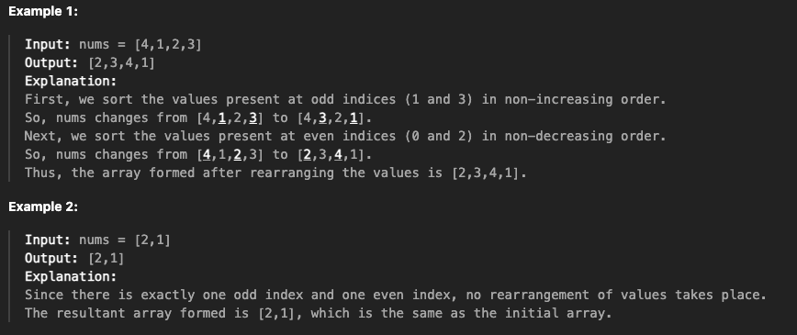
Sortiraj parne i neparne indekse (2164.)
Dat je niz celih brojeva nums, indeksiran od nule (0-indeksiran). Preuredi elemente niza prema sledećim pravilima:
Elementi na neparnim indeksima (1, 3, 5, …) treba da budu sortirani opadajuće (od većeg ka manjem)
Elementi na parnim indeksima (0, 2, 4, …) treba da budu sortirani rastuće (od manjeg ka većem)
Ova dva dela sortiranja se rade nezavisno.

Slide 20
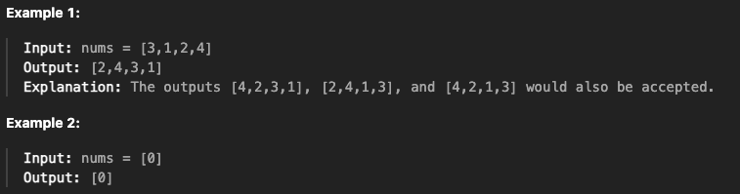
Sortiraj niz po parnosti (905.)
Dat je niz celih brojeva nums. Potrebno je da svi parni brojevi budu na početku niza, a neparni nakon njih. Nije bitan redosled unutar parnih i neparnih brojeva — bilo koji rezultat koji zadovoljava uslov je prihvatljiv.

Slide 21
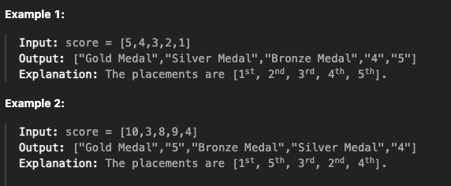
Relativni plasmani takičara (508.)
Dat je niz score dužine n, gde score[i] predstavlja rezultat i-tog takmičara. Svi rezultati su jedinstveni. Potrebno je odrediti plasman svakog takmičara, tako da:
• Takmičar sa najvećim rezultatom dobija "Gold Medal",
• Takmičar sa drugim najvećim rezultatom dobija "Silver Medal",
• Takmičar sa trećim najvećim rezultatom dobija "Bronze Medal",
• Ostali dobijaju plasman kao tekstualni broj ("4", "5", itd.).
Vrati niz answer iste dužine, gde answer[i] predstavlja plasman takmičara sa rezultatom score[i].

